Slide 1

Capstone Defense
Homework 6 · Final Capstone
GenAI and Agentic AI for Software Engineering
AI-Powered Multi-Agent
Banking Pipeline
Андрій Мельник · 12.08.2026
Notes:
Вітаю! Мій capstone — банківський пайплайн обробки транзакцій, який повністю збудували AI-агенти. Покажу і систему, і те, ЯК агенти її створювали.

Slide 2
Задача
Що вимагав capstone
4 мета-агенти, які СТВОРЮЮТЬ систему: специфікація → код → тести → документація
Результат їх роботи — робочий пайплайн обробки транзакцій (validator, fraud detection, settlement)
Здається і те, і інше: агенти + згенерована ними система
Стек: Python 3.11, лише stdlib у пайплайні; FastMCP; pytest

Slide 3
Підхід: spec first, agents build, human verifies
Специфікація
+
Агенти-виконавці
+
Незалежна верифікація
=
Продакшн-якість без ручного коду
Специфікація — закон: кожен поріг, кожна комісія, кожен статус визначені до першого рядка коду.

Slide 4
Чотири мета-агенти — і їхні «фішки»
📐
⚙️
🧪
📄
Specification
Code generation
Unit tests
Documentation
Слеш-команда /write-spec генерує спеку за шаблоном курсу
Досліджує фреймворки через MCP context7 — 3 живі запити
Coverage-хук блокує git push, якщо покриття < 80%
README з іменем автора, ASCII-діаграма, HOWTORUN

Slide 5
5 runtime-агентів,
JSON-файли,
нуль залежностей
Конвеєр
Transaction Validator — поля, суми, ISO 4217
Fraud Detector — ризик-скор: >$10k, structuring, нічні, cross-border
Compliance Checker — watchlist, CTR-записи для >$10k
Settlement Processor — комісії в Decimal, ROUND_HALF_UP
Reporting Agent — результати + зведення
Протокол: shared/input → processing → output → results

Slide 6
8 засіяних транзакцій — кожен кейс спрацював
TXN | Статус | Деталь
TXN001 | ✅ settled | комісія 7.50, net 1492.50
TXN002 | ⏸ held for review | $25 000 → risk 50, CTR filed
TXN003 | ❌ rejected | watchlist_hit (ACC-9999), structuring 30
TXN004 | ✅ settled | risk 40: нічна + cross-border + api
TXN005 | ⏸ held for review | $75 000 → risk 50, CTR filed
TXN006 | ❌ rejected | invalid_currency (XYZ)
TXN007 | ❌ rejected | non_positive_amount (−100.00)
TXN008 | ✅ settled | комісія 16.00, net 3184.00
Notes:
Кожна транзакція у вхідних даних засіяна під конкретне правило — і кожна відпрацювала рівно за спекою. Гроші — тільки Decimal, PII маскується в кожному рядку аудиту.

Slide 7
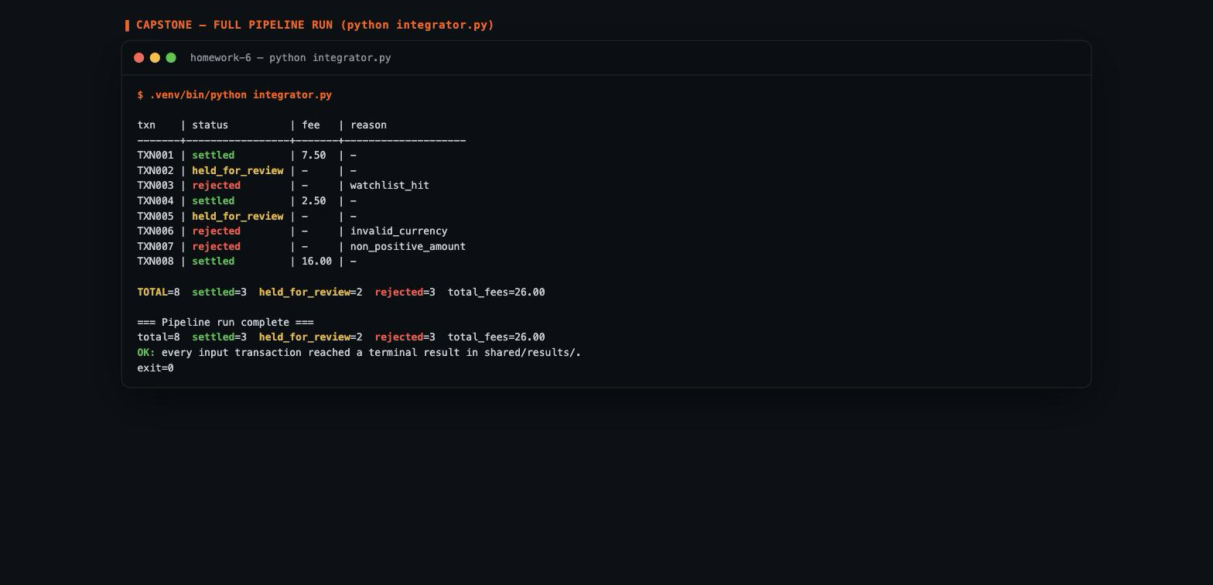
Реальний прогін: python integrator.py → exit 0
Notes:
Це не мокап — реальний вивід інтегратора: всі 8 транзакцій дійшли до термінального статусу, сумарні комісії 26.00.

Slide 8
Якість цифрами
190
99 %
exit 2
0
тестів — усі зелені
покриття (гейт 80%)
хук блокує push при < 80%
PII у логах (усе масковано)

Slide 9
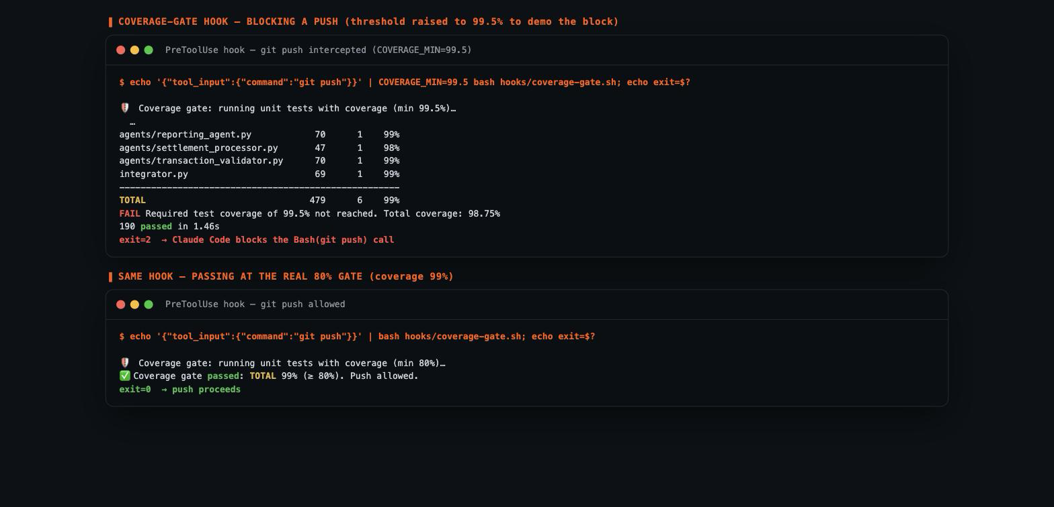
Coverage-хук у дії: блокує і пропускає
Notes:
Демонстрація обох станів хука: підняв поріг до 99.5% — push заблоковано з exit 2; на реальному гейті 80% — пропускає.

Slide 10
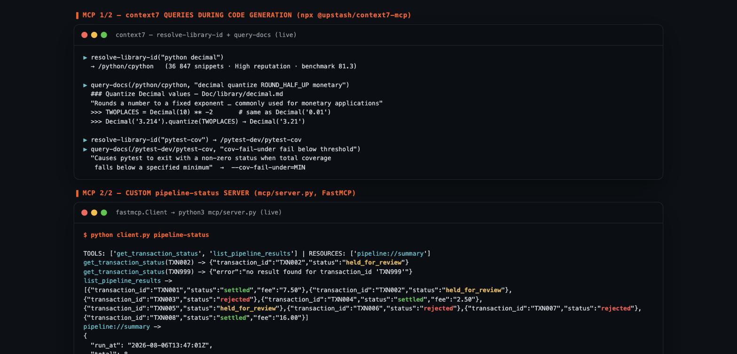
Два MCP: context7 (research) + власний FastMCP-сервер
Notes:
context7 підказав quantize/ROUND_HALF_UP і --cov-fail-under — обидва застосовані. Власний сервер pipeline-status відповідає на get_transaction_status і віддає ресурс pipeline://summary.

Slide 11
Шлях
програмою
6 домашок — 5 approved + capstone
HW1 · Banking API — перший AI-assisted проєкт
HW2 · Support system — 158 тестів від 8 паралельних агентів, GR8-стиль фронт
HW3 · Специфікація — 4-лінзове адверсарне рев'ю, 30+ знахідок
HW4 · Агент-пайплайн — модель під кожну роль
HW5 · MCP — GitHub, Filesystem, Notion + власний FastMCP
HW6 · Capstone — все разом: агенти будують систему

Slide 12
Головне, що я забираю з курсу
Агенти масштабують руки. Специфікація і верифікація масштабують довіру.
Кожен артефакт цього capstone згенеровано агентом — і кожен перевірено незалежно.

Slide 13
Питання?
github.com/melnykandria-ops/gen-ai-software-engineering · PR #6

